Slide 1
www.zeitfuerdeutsch.com

Slide 2
Continents 1 – Kontinente 1
LO: Name the continents in German
SC
I can name more than 15 countries
I can say ‘I travel to …’ and ‘I visit …’
I can say which continent a country is in

Slide 3
Europe – Europa
Great Britain
Ireland
France
Germany
Austria
Switzerland
Großbrittanien
Irland
Frankreich
Deutschland
Österreich
die Schweiz

Slide 4
North America – Nordamerika
The USA
Canada
Mexico
die USA
Kanada
Mexiko

Slide 5
South America – Südamerika
Argentina
Brazil
Chile
Argentinien
Brasilien
Chile

Slide 6
Asia – Asien
China
India
Japan
China
Indien
Japan

Slide 7
Africa – Afrika
Nigeria
Egypt
South
Africa
Nigeria
Ägypten
Südafrika

Slide 8
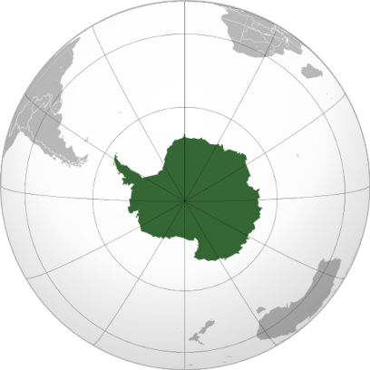
Oceania – Ozeanien
Australia
New
Zealand
Australien
Neuseeland
Antarctica – Antarktis
7

Slide 9
Card Swap - Kartentausch
I travel to …
I visit …
That is in …
Ich fahre nach …
Ich besuche …
Das ist in …

Slide 10
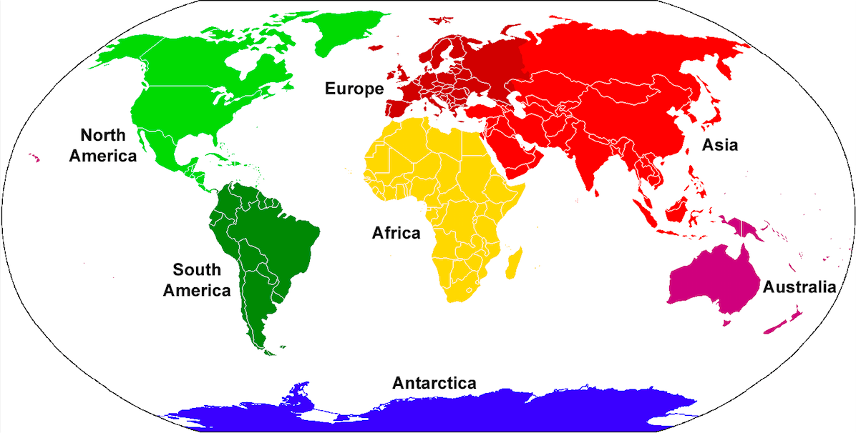
Countries and Continents

Slide 11
The continents – die Kontinente

Slide 12
Continents 1 – Kontinente 1
LO: Name the continents in German
SC
I can name more than 15 countries
I can say ‘I travel to …’ and ‘I visit …’
I can say which continent a country is in

